Slide 1
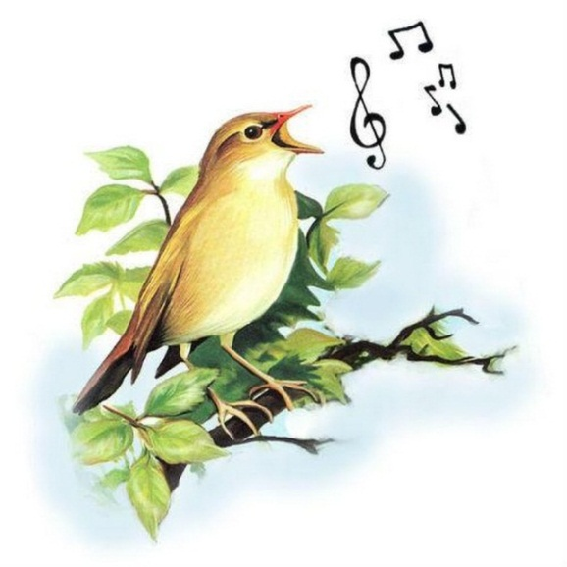
Перелетные птицы
Перелетные птицы- это птицы которые с наступлением
холодных дней улетают в теплые края , где много корма

Slide 2
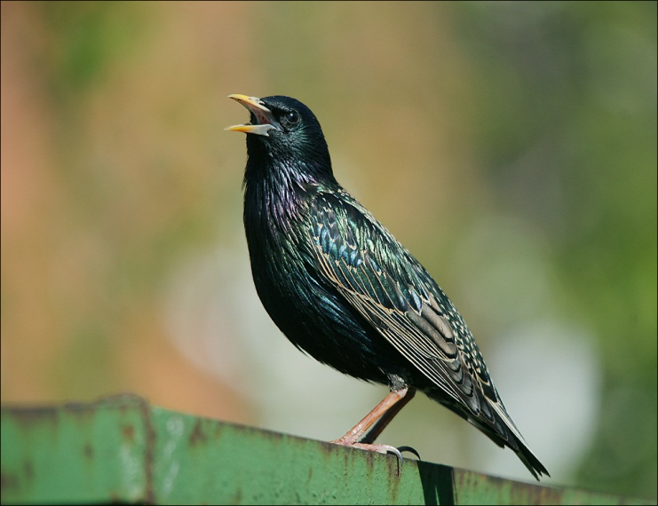
СКВОРЕЦ
Скворец птичка не очень большая, поменьше
чем ворона, но побольше воробья. Сам скворец черного цвета а клюв острый желтоватого цвета.
Прилетают скворцы в начале апреля, едят они насекомых, зерна.
Скворец умеет красиво петь , а также подражать звукам других птиц и животных.

Slide 3
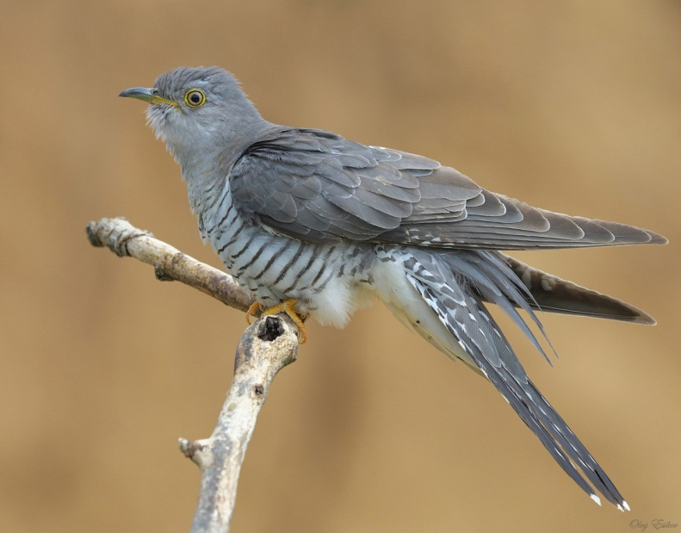
КУКУШКА
Кукушка- лесная перелетная птица небольшого размера. С детства все знают песню кукушки: « Ку-ку, ку-ку». Кукуют только самцы. Зиму она проводит в далекой Африке, а к нам прилетает, чтобы отложить яйца и продолжить свой кукушечный род. Кукушка плохая мать, свои яйца она подкладывает другим.

Slide 4

СОЛОВЕЙ
Соловей – один из знаменитых певцов среди птиц.
Далеко разносится его песня в теплых весенних
Сумерках. А сам певец – серенькая невзрачная
птичка, чуть больше воробья. Цвет перьев буровато-
коричневый. На груди светлое, в « пестринках» пятно.
Глаза черные , блестящие « бусинки».
Поёт соловей сидя где- нибудь на ветке на ветке,
не очень высоко от земли. Во время пения он забы-
вает об опасности. Тогда к нему можно приблизится
и попытаться его разглядеть.

Slide 5
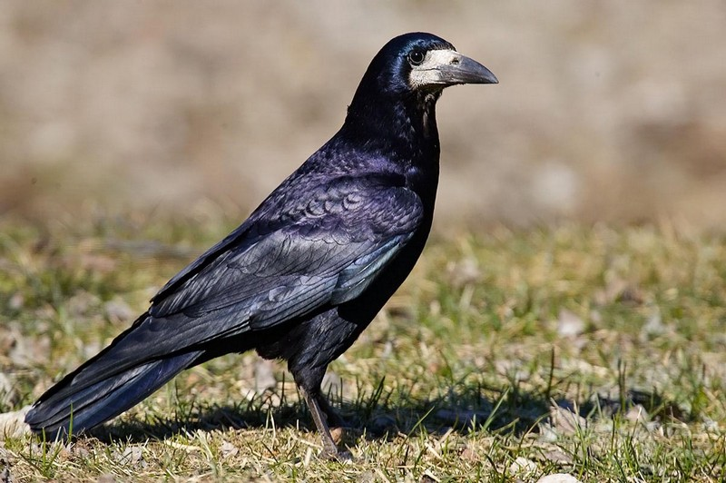
ГРАЧ
Грач – большая птица. Она похожа на ворону.
У него большой толстый клюв. Грач первым
Прилетает к нам весной. Он ходит по пашне
и поедает жуков, червяков и личинок. Грачи
Выводят своих птенцов раньше, чем другие
Птицы.

Slide 6
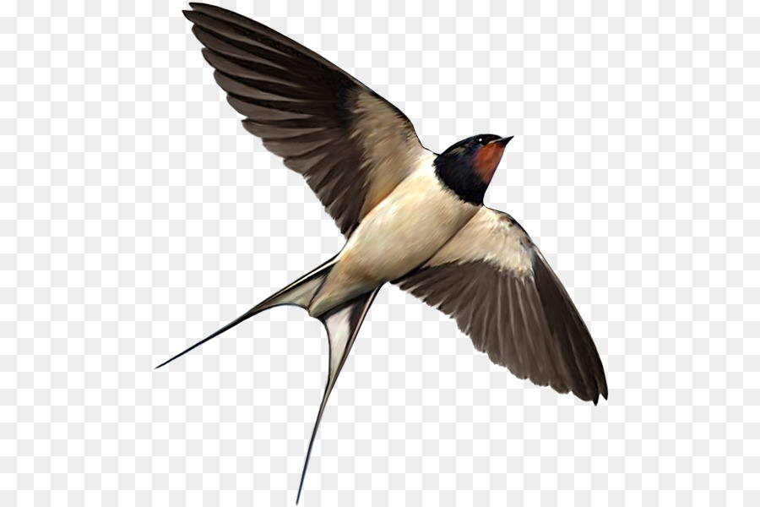
ЛАСТОЧКА
Ласточек называют хозяевами неба. Эти птицы
прекрасно летают. Прилетают они последние, когда становится тепло и появляются насекомые.
Спинка, крылья, головка покрыта темными перьями, на животе белые перышки, хвост у ласточки
раздвоенный. Голос негромкий. Ласточки ловят комаров, мошек, мух, мелких насекомых.

Slide 7
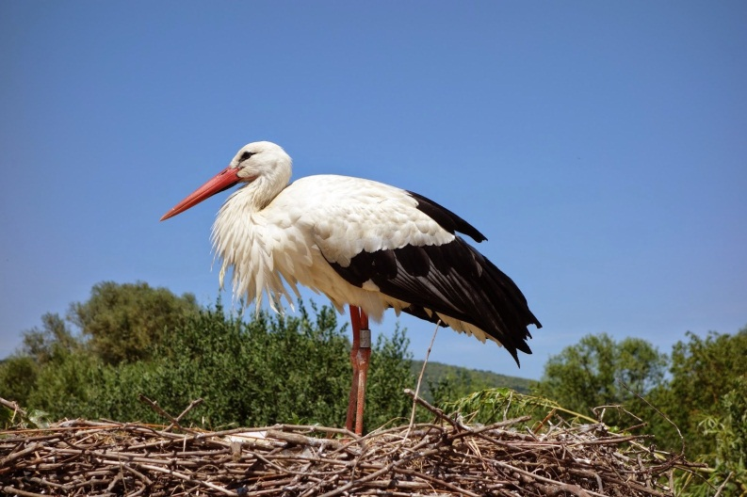
АИСТ
Аист- одна из крупных перелетных птиц.
Перья у аиста белого цвета, крылья с черными
полосками, клюв красный , длинный , острый.
Шея и ноги очень длинные. Живет аист на крышах домов.
Питается аист лягушками , ящерицами, змеями, мышами, а также насекомыми и червями

Slide 8
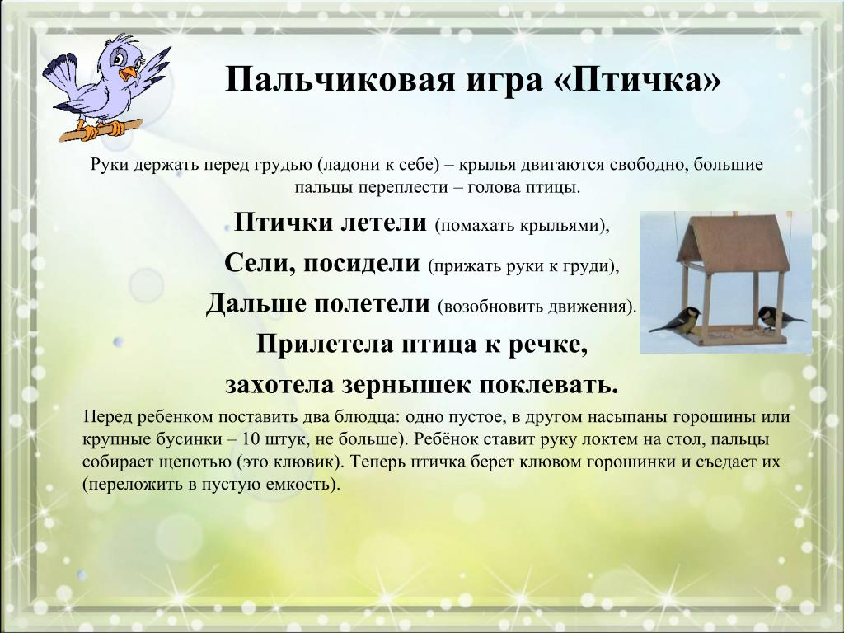

Slide 9


